Slide 1
자료구조 프로젝트 1
2015104027 전자공학과 박정진

Slide 2
목차
1. 클래스 다이어그램
2. 주요 기능 설명
3. 추가 기능 설명
4. 자료 구조 선정 이유
5. 부족한 점
6. 추가할 기능
7. 시연 영상

Slide 3
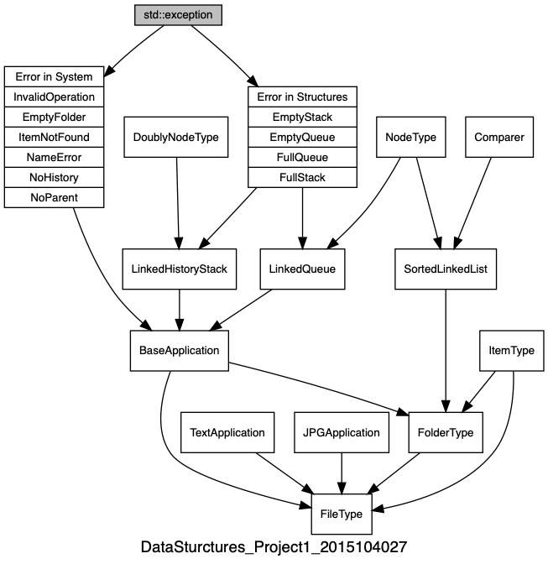

Slide 4
주요 기능
1. Interface를 Command Line Interface로 구성
2. 아이템 생성 (중복 자동처리) , 삭제, 수정 구현
3. 아이템 검색( Keyword를 포함한 모든 자식 폴더 내부 아이템 검색)
4. 아이템 정보 출력, 서브 Folder ,File 리스트 출력

Slide 5
주요 기능
5. PathProcessor를 이용한 하위 폴더 및 부모 폴더 접근 가능
6. History를 이용한 뒤로 가기, 앞으로 가기 구현
7. 최근 엑세스한 아이템 리스트 저장 및 출력 기능

Slide 6
추가기능
8. 아이템 리스트 Sort (Key 값에 따라 정렬 , 오름차순, 내림차순 정렬)
9. Cut, Copy, Duplicate, Paste 기능
10. TextApplication, JPGApplication 기능을 통한 확장자에 따른 파일 실행 프로그램

Slide 7
추가 기능에 대한 설명
Sort는 최악의 상황에서도 O(nlog₂n)을 보장하는 합병정렬을 사용
정렬 기준이 바뀌면 그 순간 리스트는 무작위 리스트가 되므로 어떤 상황에서도 시간복잡도를 보장할 수 있는 합병정렬이 가장 적합하다고 생각
Sort는 오름차순, 내림차순 정렬, Name, CreatedTime, ModifiedTime, AccessTime 기준 별로 정렬이 가능하다.

Slide 8
추가 기능에 대한 설명
BaseApplication에 ItemType* Heap이라는 변수가 Cut, Copy를 한 대상을 임시저장할 수 있도록 메모리 공간을 할당
이후 Paste가 내가 원하는 폴더에 Heap에 저장되어있는 정보를 삽입

Slide 9
추가 기능에 대한 설명
TextApplication은 파일을 읽고 쓰는 것을 Console 창에서 가능하게 하고, 파일 읽기, 쓰기를 FileStream으로 구현
JPGApplication은 OpenCv를 이용해 폴더 내 저장되어있는 사진을 새로운 윈도우창에 띄울 수 있게 한다.

Slide 10
자료구조 사용
Folder의 SubItem들을 담는 구조 : Singly Sorted Linked List
History를 담는 구조 : Linked History Stack (DoublyNodeType)
PathProcessor, Recent Item : Linked Queue

Slide 11
Singly Linked List 사용 이유
스택이나 큐는 자료의 접근이 제한
반면 리스트는 중간에 새로운 객체를 삽입하거나 삭제 할 수 있다. 즉 임의의 위치에 있는 항목에 대한 연산을 허용
유저가 얼마나 많은 정보(아이템)들을 생성할지 모르기 때문에 메모리를 효율적이고 또한 제약을 받지 않는 연결리스트가 적절한 구조라고 생각
단순 리스트는 크기를 키우려면 리스트 안에 있는 배열의 정보들을 모두 복사하고 새로운 배열에 넣고 삭제해야하는 큰 연산을 진행 정렬을 위해서는 비효율적인 많은 자료의 이동이 필요하므로 리스트 보다 linked list가 적합.

Slide 12
Linked Stack , Linked Queue 사용 이유
History는 가장 최근 것이 먼저 나와야 한다는 점에서 Stack 구조가 적합
Recent Item과 Path Processor는 가장 처음에 들어간 것을 가장 먼저 접근 해야한다는 점에서 적합
Stack과 Queue 둘다 Linked 형태로 구현했는데 이 또한 List에서의 이유 처럼 유저가 얼마나 많은 연산을 할지 모르기 때문에 메모리를 효율적으로 사용할 수 있는 Linked 스타일의 구조가 적합하다고 판단

Slide 13
부족한 점
Singly Linked List라 Searching이 무조건 Sequential로 이루어짐
단순 리스트 처럼 BinarySearch 불가능
이전 노드에 대한 정보가 있어야 삽입 , 삭제 가능 (불편함)
Doubly Linked List로 양방향 접근이 가능하면 검색 속도 향상 가능
Doubly는 이전 다음 노드에 대한 정보를 가지고 있으므로 삽입 삭제 구현 원활함
JPGApplication의 윈도우창 열고 닫기가 아직 제한이 많음

Slide 14
부족한 점
실제 디렉토리 및 파일이 아니어서 실제와 연관되지 않아 매번 프로그램을 실행할 때 기록들이 사라지고, 불러오기가 안됨.
따라서 실행하는 Jpg파일은 이름을 미리 지정해둔 Jpg파일을 실행시키는 수준
Copy, Cut이 폴더 자체와 그 서브 아이템들만 복사 하여 서브 아이템의 서브 아이템들 까지 완전 복사해서 가져오지 않는다.
TextApplication은 읽고 쓰기는 가능하지만 지우기가 안된다.

Slide 15
추가할 기능
Help 함수가 없어 에러가 발생해 유저가 사용법을 정확히 알 수 가 없음
자주 들어가는 폴더 (Favorite)이나 즐겨 찾는 항목을 Pin기능을 구현
Favorite 파일이나 Pin 기능을 통해 이러한 항목들을 먼저 검색하게 구현
JPGApplication의 기능이 아직 다양하지 않음 (아직 Esc를 누르면 윈도우창이 꺼지지 않고 main함수가 끝나야 창이 닫힌다.)
사진을 관리하는 PhotoList, Event별로 정리한 EventList의 구현
프로그램이 시작되면 이전 정보를 다시 가지고 올 수 있는 방법 마련

Slide 16
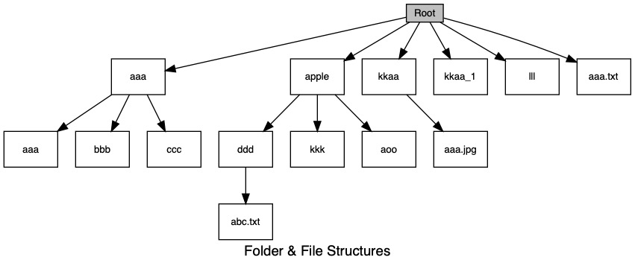
시연영상

